Slide 1
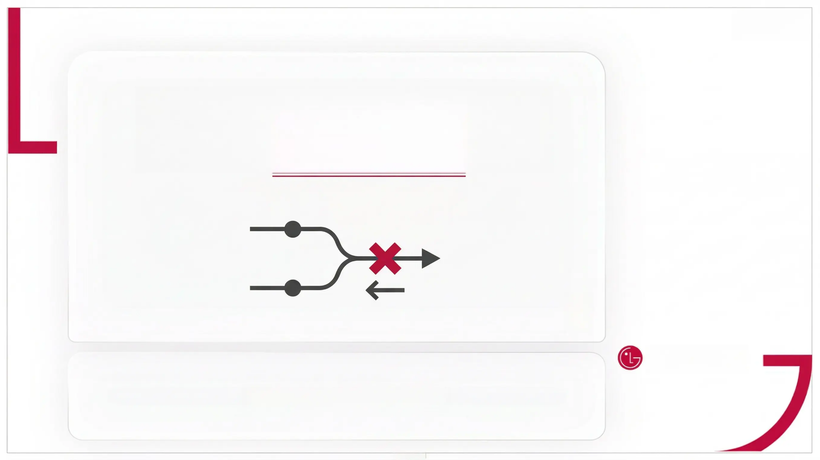
You Dream, We Display.
충돌을 만들고, 풀고, 되돌리는 디딤 팀 협업 실습
LG Display
LG Display | 2026. 04. 10

Slide 2
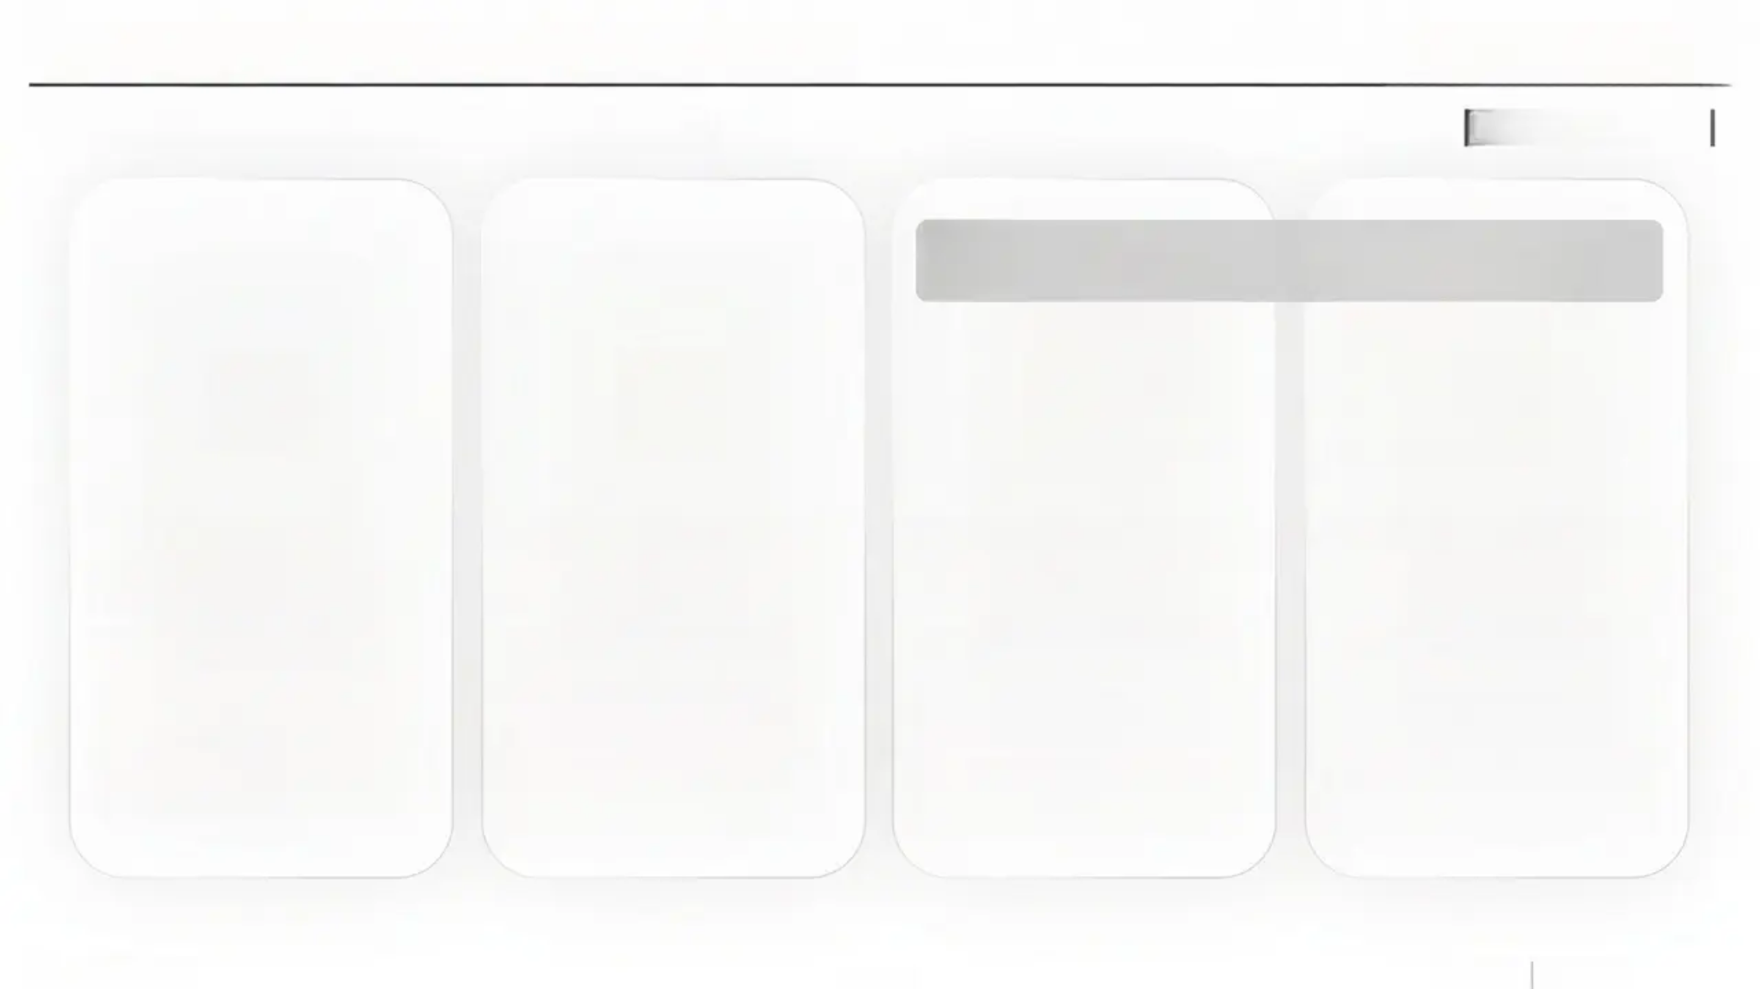

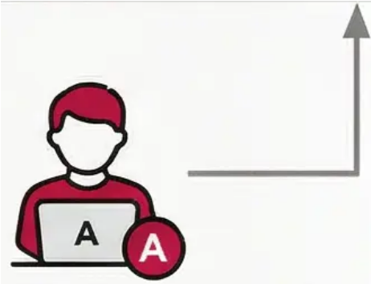
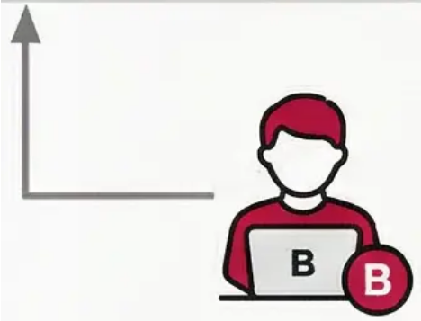

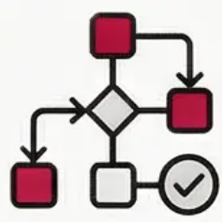



조 구성과 capstone-style 실습 시나리오
You Dream, We Display.
CH06 팀 협업 실습: 4인 1조 역할 및 시나리오
CH06: 실습 안내 |
오너 (Owner) - 의사결정 및 리스크 관리
메인테이너 (Maintainer) - 기술 운영 및 품질 검토
개발자 A (Developer A) - 구현 및 첫 MR 제출
개발자 B (Developer B) - 구현 및 충돌 기여
• 병합 및 롤백 허용 시점 결정 • 팀 운영 전반의 리스크 식별 및 관리 • [시뮬레이션] 실제 팀의 최종 승인 권한 체험
• 작업 분해 및 병합 순서 기술적 설계 • 통합 결과물의 논리적 무결성 검토 • [시뮬레이션] 코드 통합 책임자의 역할 연습
• 브랜치 생성·커밋·MR 수행 전 과정 체험 • docs/process.md 문서 내용 수정 • 먼저 Merge Request 제출 및 품질 검토
• 브랜치 생성·커밋·MR 수행 전 과정 체험 • docs/process.md 동일 구간 수정 • 나중 Merge Request 제출 및 Conflict 발생
LG Display
Tandem WOLED
Tandem OLED

Slide 3

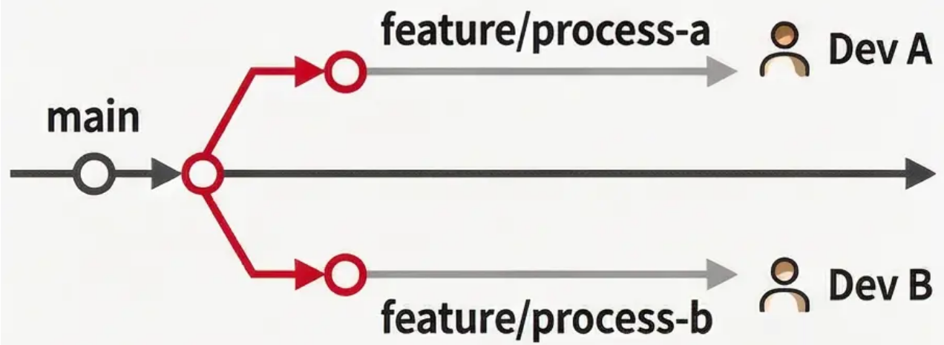





Stage 1~2: branch 생성과 동일 구간 수정
You Dream, We Display.
CH06 팀 협업: 충돌과 복구 실습
팀 협업 실습 - 충돌 시나리오 구성
작업 준비: 브랜치 분기
개발자별 수정 내용
• Developer A: docs/process.md 2단계 설명 상세화 - (구체적인 표현으로 문서 수정)
• Developer B: docs/process.md 2단계 용어 변경 - (동일 구간을 다른 용어로 교체하여 충돌 전조 조성)
• main 브랜치 최신화 (git pull)
• 개별 feature 브랜치 생성 - feature/process-a (Developer A) - feature/process-b (Developer B) • 공통 소스 파일 병렬 수정 대상 (docs/process.md, src/app.txt)
충돌 유도 목적
• 의도적 충돌 설계: 동일 파일의 동일 구간을 서로 다른 방식으로 수정하여 줄 충돌과 의미 충돌 체험 유도.

Slide 4

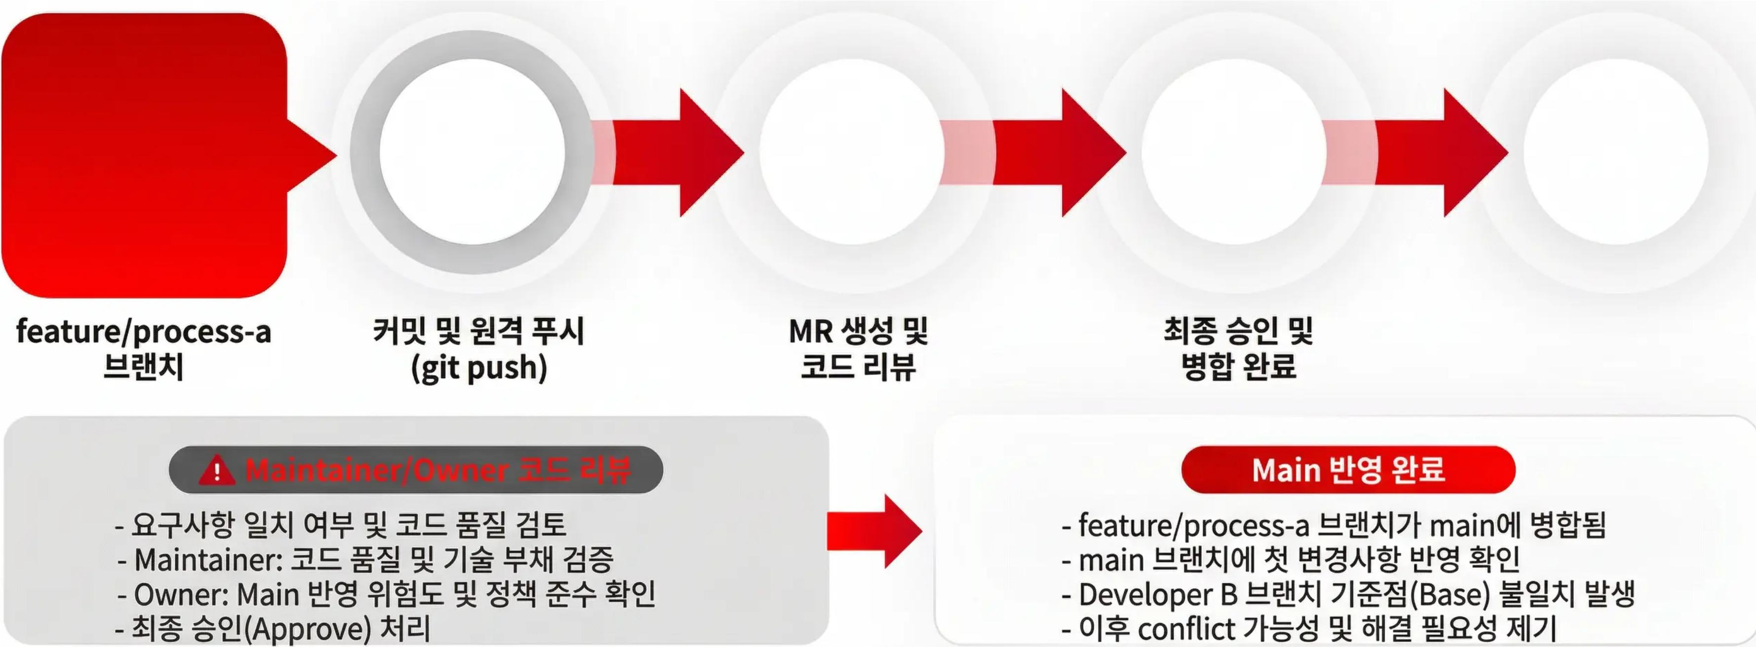



Stage 3: Developer A의 MR과 첫 반영
You Dream, We Display.
팀 협업 실습
Developer A의 변경사항을 main에 반영하는 과정

Slide 5
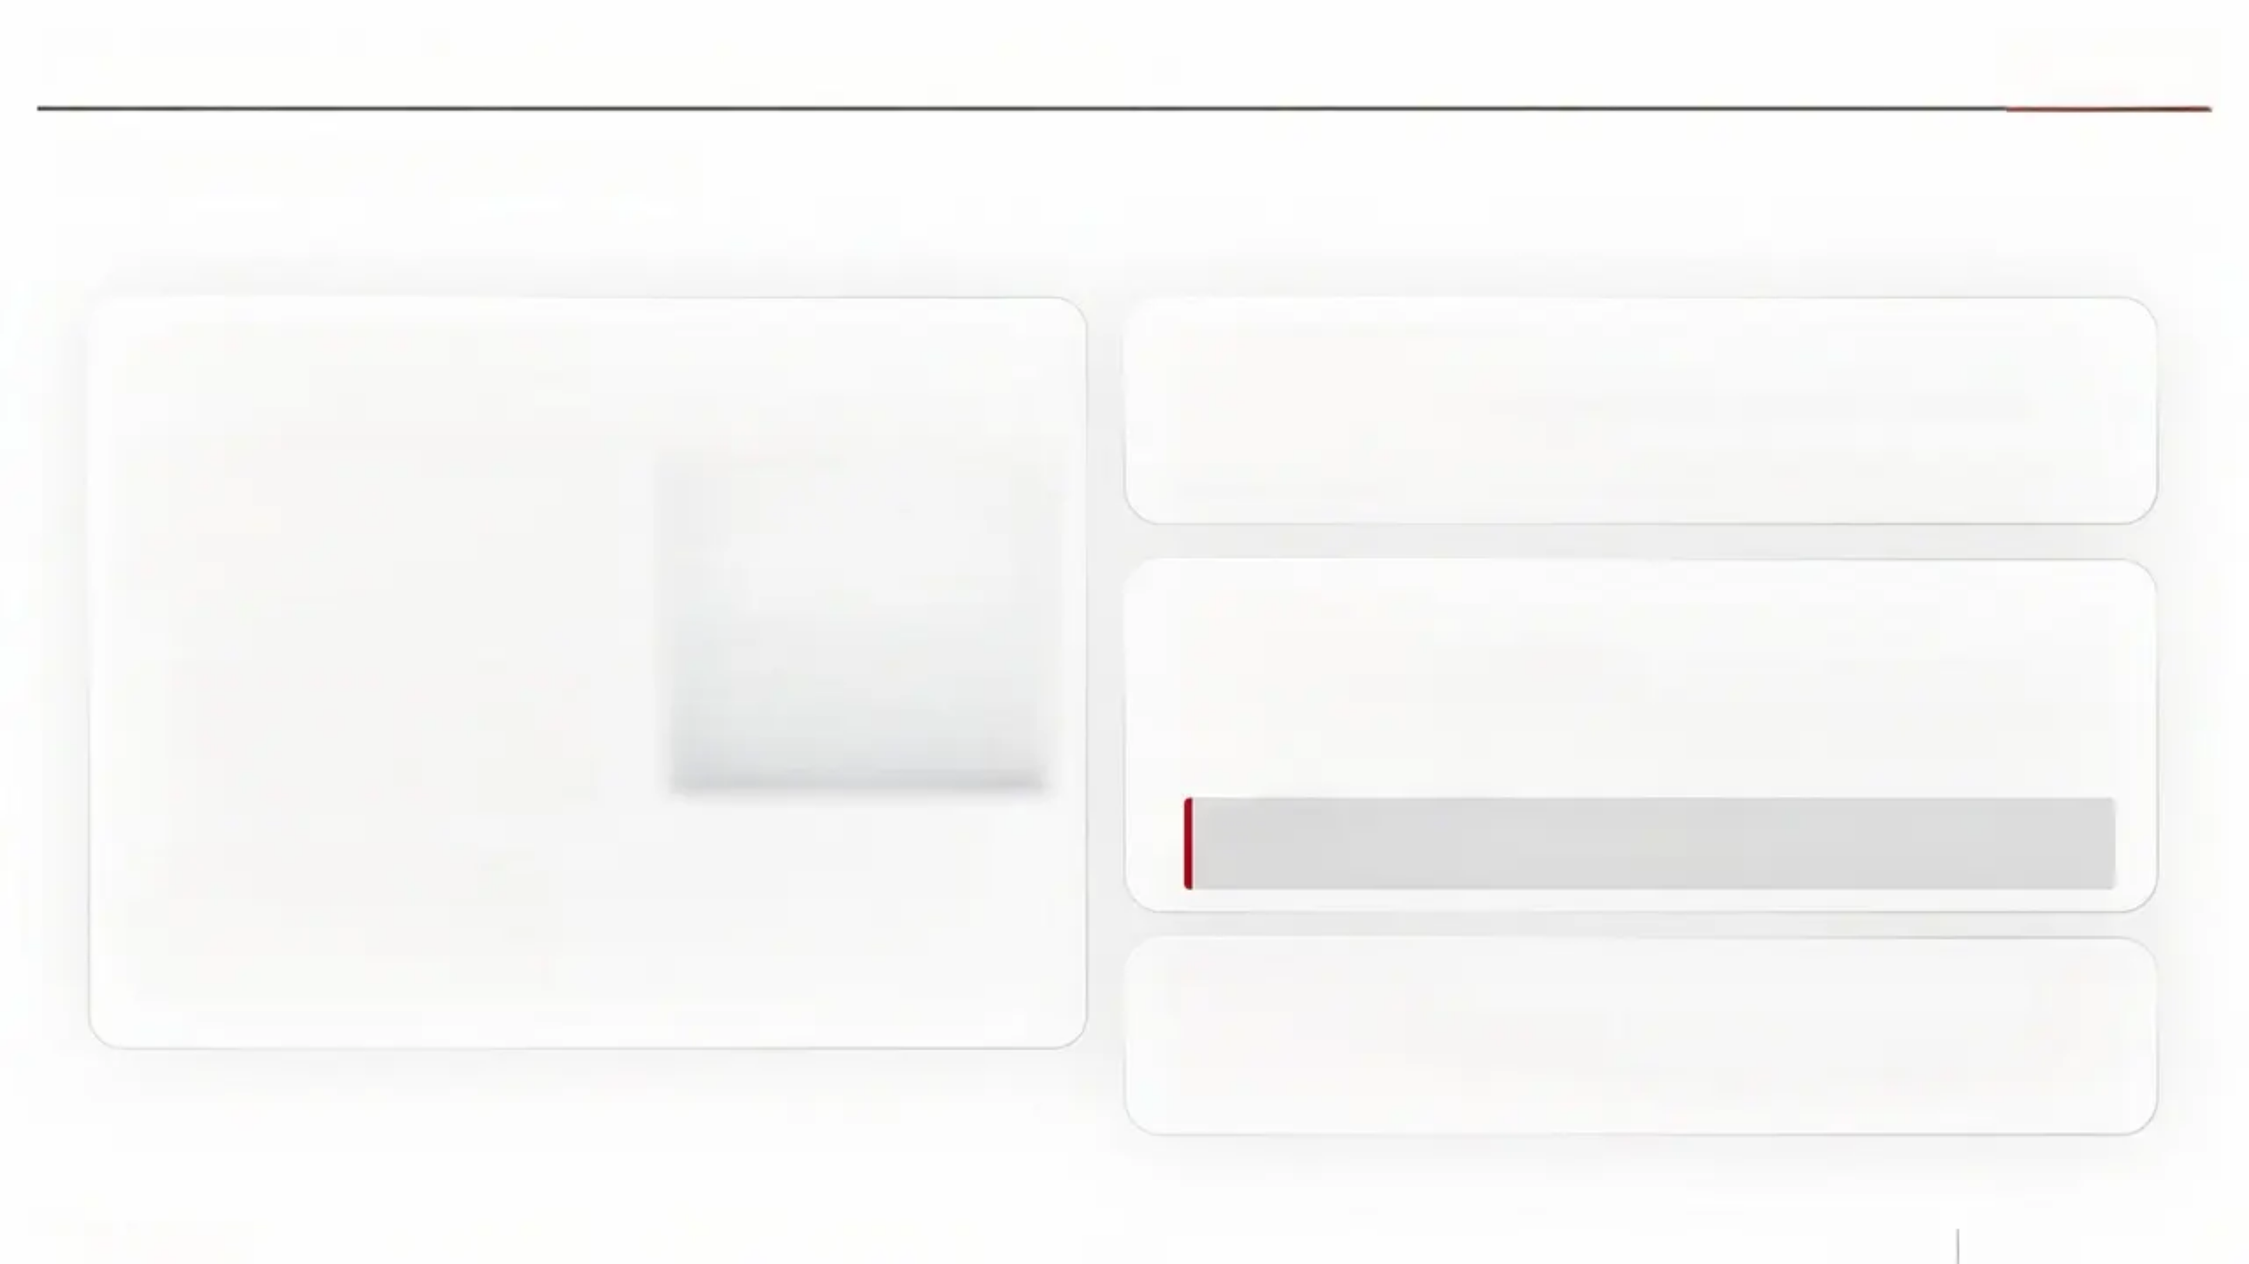
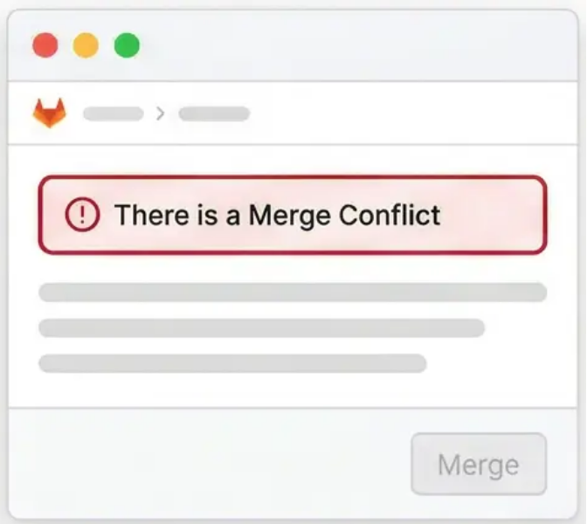




Stage 4: Developer B의 MR과 conflict 발생
You Dream. We Display.
GitLab UI의 경고와 자동 병합 실패
충돌 발생 상황 및 UI 경고
자동 병합 실패 원인
동일 구간 수정으로 인한 충돌
• Developer B의 커밋 및 푸시 main 업데이트 없이 feature/process-b 브랜치를 원격에 푸시
같은 파일의 동일 라인 구간을 두 브랜치가 서로 다르게 수정했기 때문
로컬 확인 방법
• GitLab UI의 충돌 경고 표시 MR 생성 시 ‘Merge conflict’ 경고 메시지가 UI에 나타남
git log로 브랜치 간 분기 확인
git fetch 후, git log 명령어를 통해 로컬에서 두 브랜치의 분기 지점과 변경 이력을 시각적으로 확인 가능
$ git fetch origin $ git log --graph --oneline --all
• Merge 버튼 비활성화 충돌 미해결 상태에서는 병합 버튼이 자동으로 비활성화됨
핵심 분석 수칙
충돌 해결 전 원인 분석 선행
무작정 수정 대신, 충돌 원인을 먼저 파악하여 올바른 해결 방안 도출

Slide 6
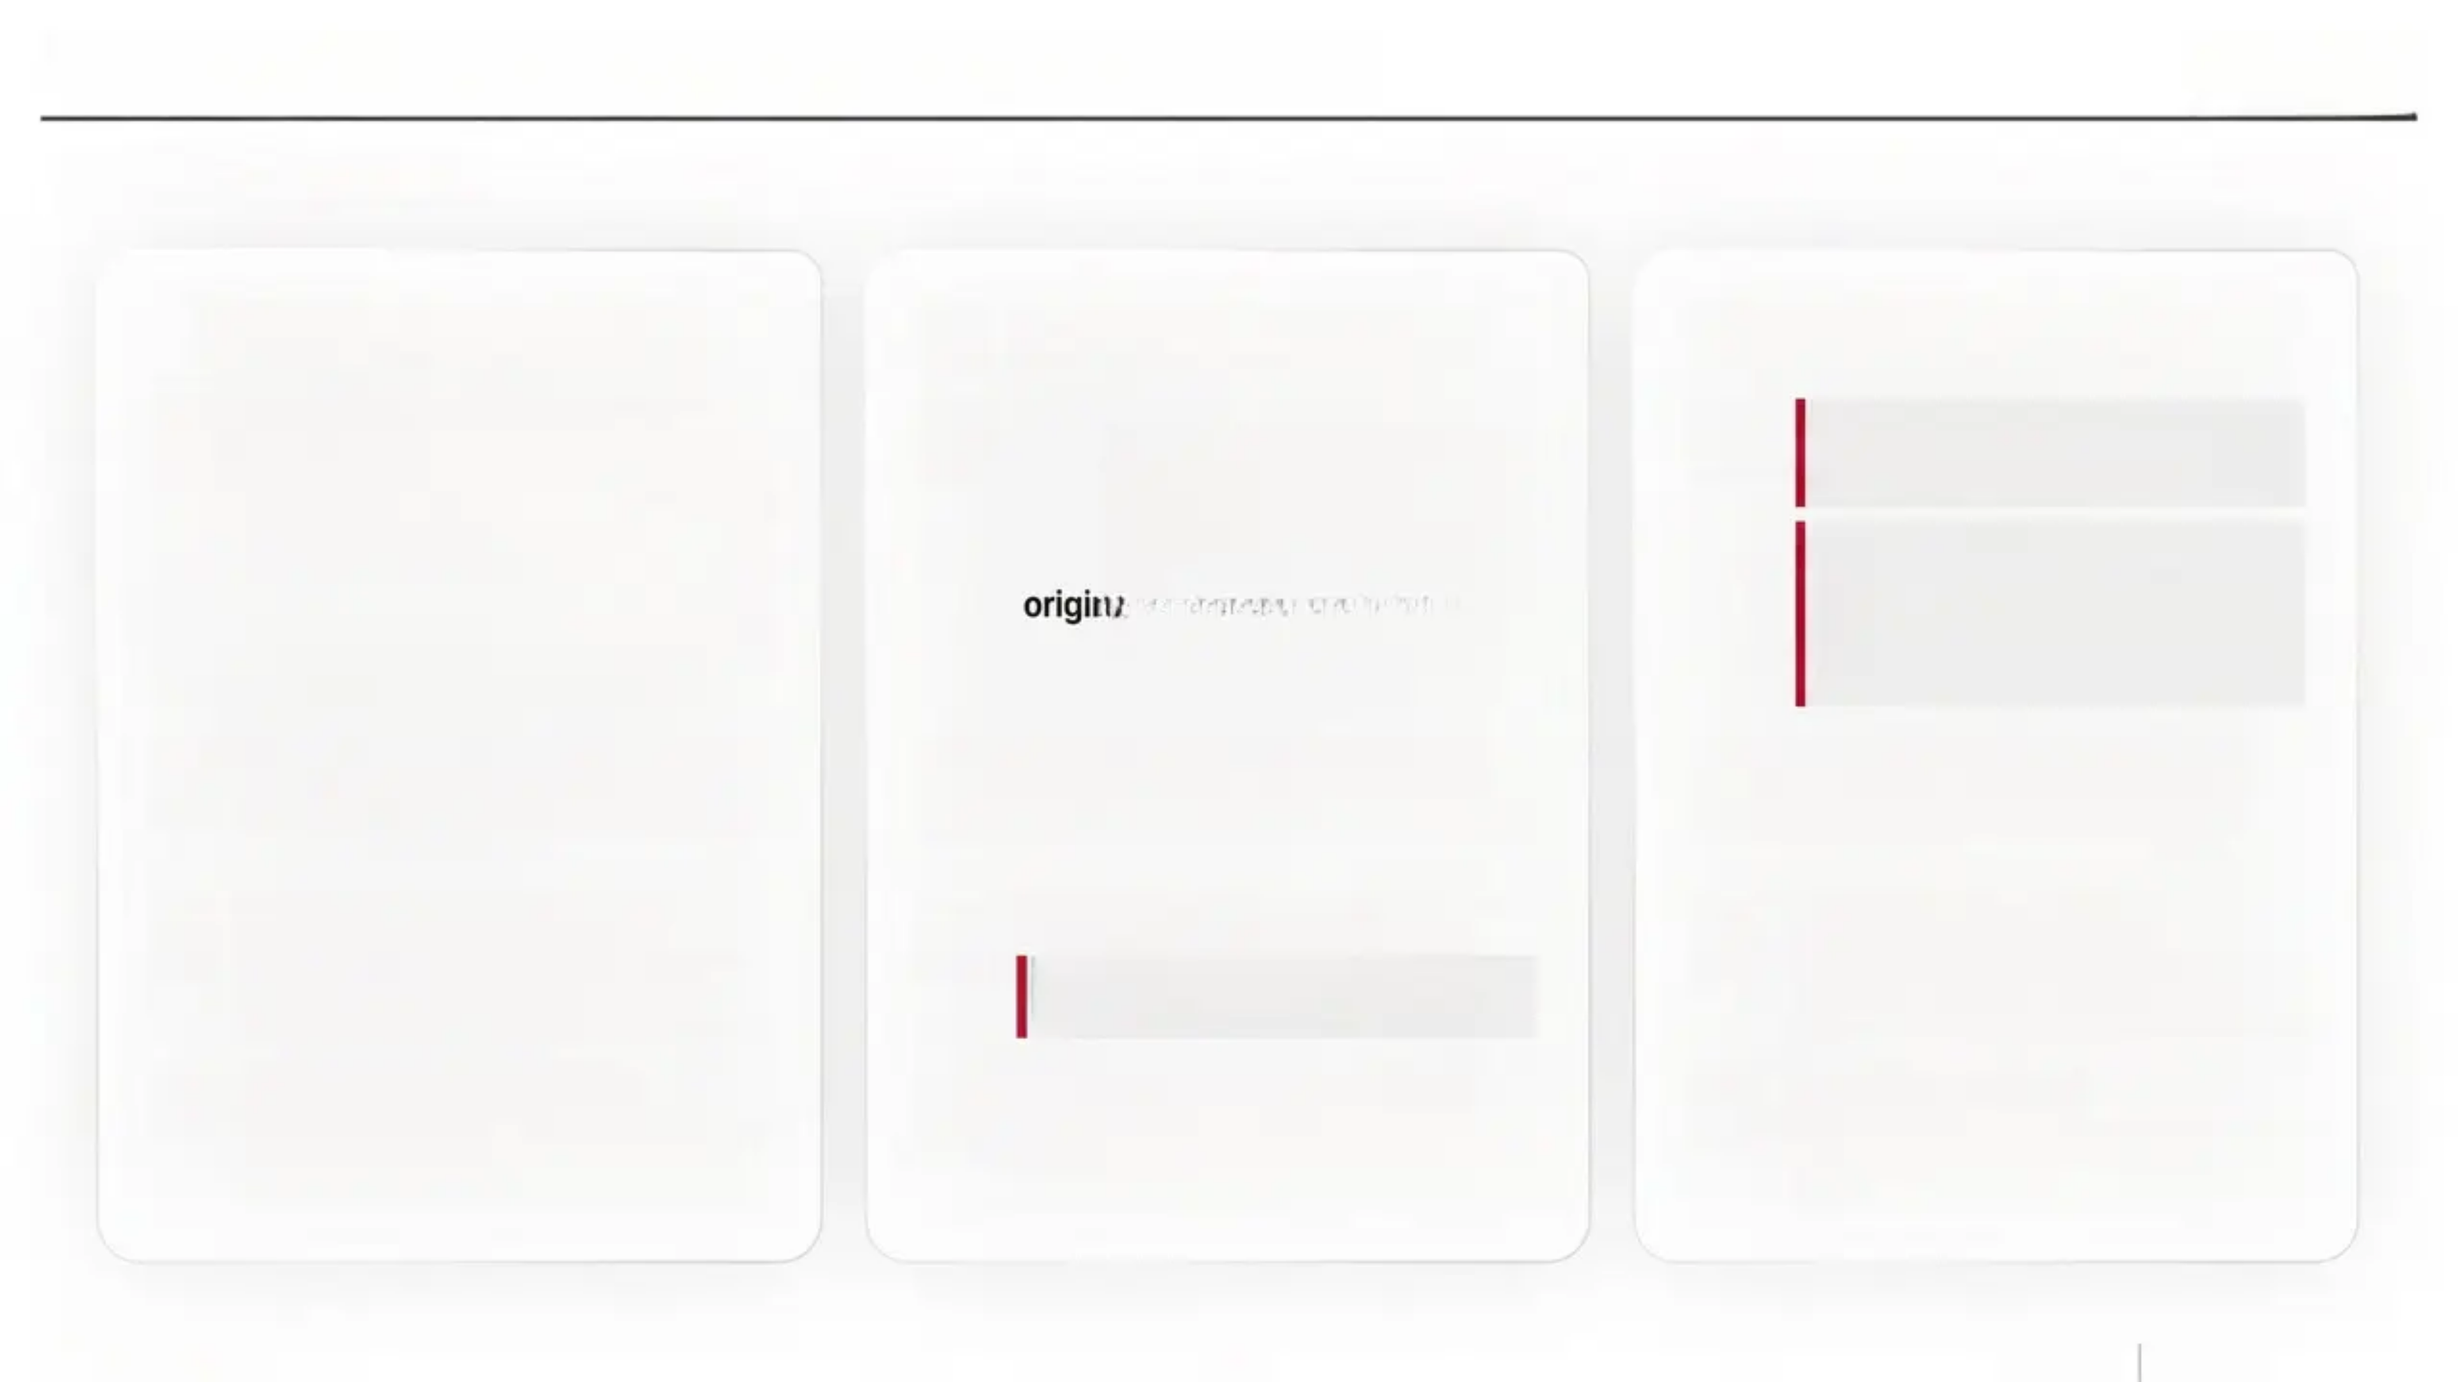






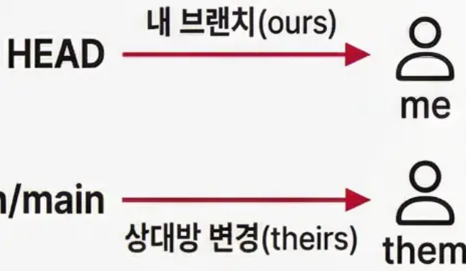















Stage 5: conflict marker를 읽고 원인을 분해하기
You Dream, We Display.
헤드라인 / Headline
충돌 마커의 3구간 구조 이해
ours vs theirs 개념 구분
git fetch 후 로그로 분기점 확인
<<<<<<< HEAD (내 브랜치 변경 사항) (ours 영역)
git fetch origin git log --oneline --graph --all
=======
>>>>>>> origin/main (상대 브랜치 변경 사항) (theirs 영역)
<<<<<<< HEAD, ========, >>>>>>>> 로 구분된 세 영역의 의미를 파악합니다.
HEAD는 내 브랜치(ours), origin/main은 상대방 브랜치(theirs)를 의미합니다.
git log --oneline --graph --all 로 두 브랜치의 분기 시점을 시각화합니다.
충돌 마커의 3구간 구조 이해
git fetch 후 로그로 분기점 확인
같은 의미 영역을 서로 다른 기준으로 수정했는지 이슈와 MR을 함께 검토합니다.
<<<<<<< HEAD, ========, >>>>>>>> 로 구분된 세 영역의 의미를 파악합니다.
git fetch origin git log --oneline --graph --all
ours vs theirs 개념 구분
해결 방향 결정 기준
HEAD는 내 브랜치(ours), origin/main은 상대방 브랜치(theirs)를 의미합니다.
마지 제거만으로는 논리적 오류가 남을 수 있어 작업 의도 파악이 필수입니다.
한쪽 선택, 두 내용 조합, 새로운 내용 작성 중 요구사항에 맞는 방향을 선택합니다.

Slide 7

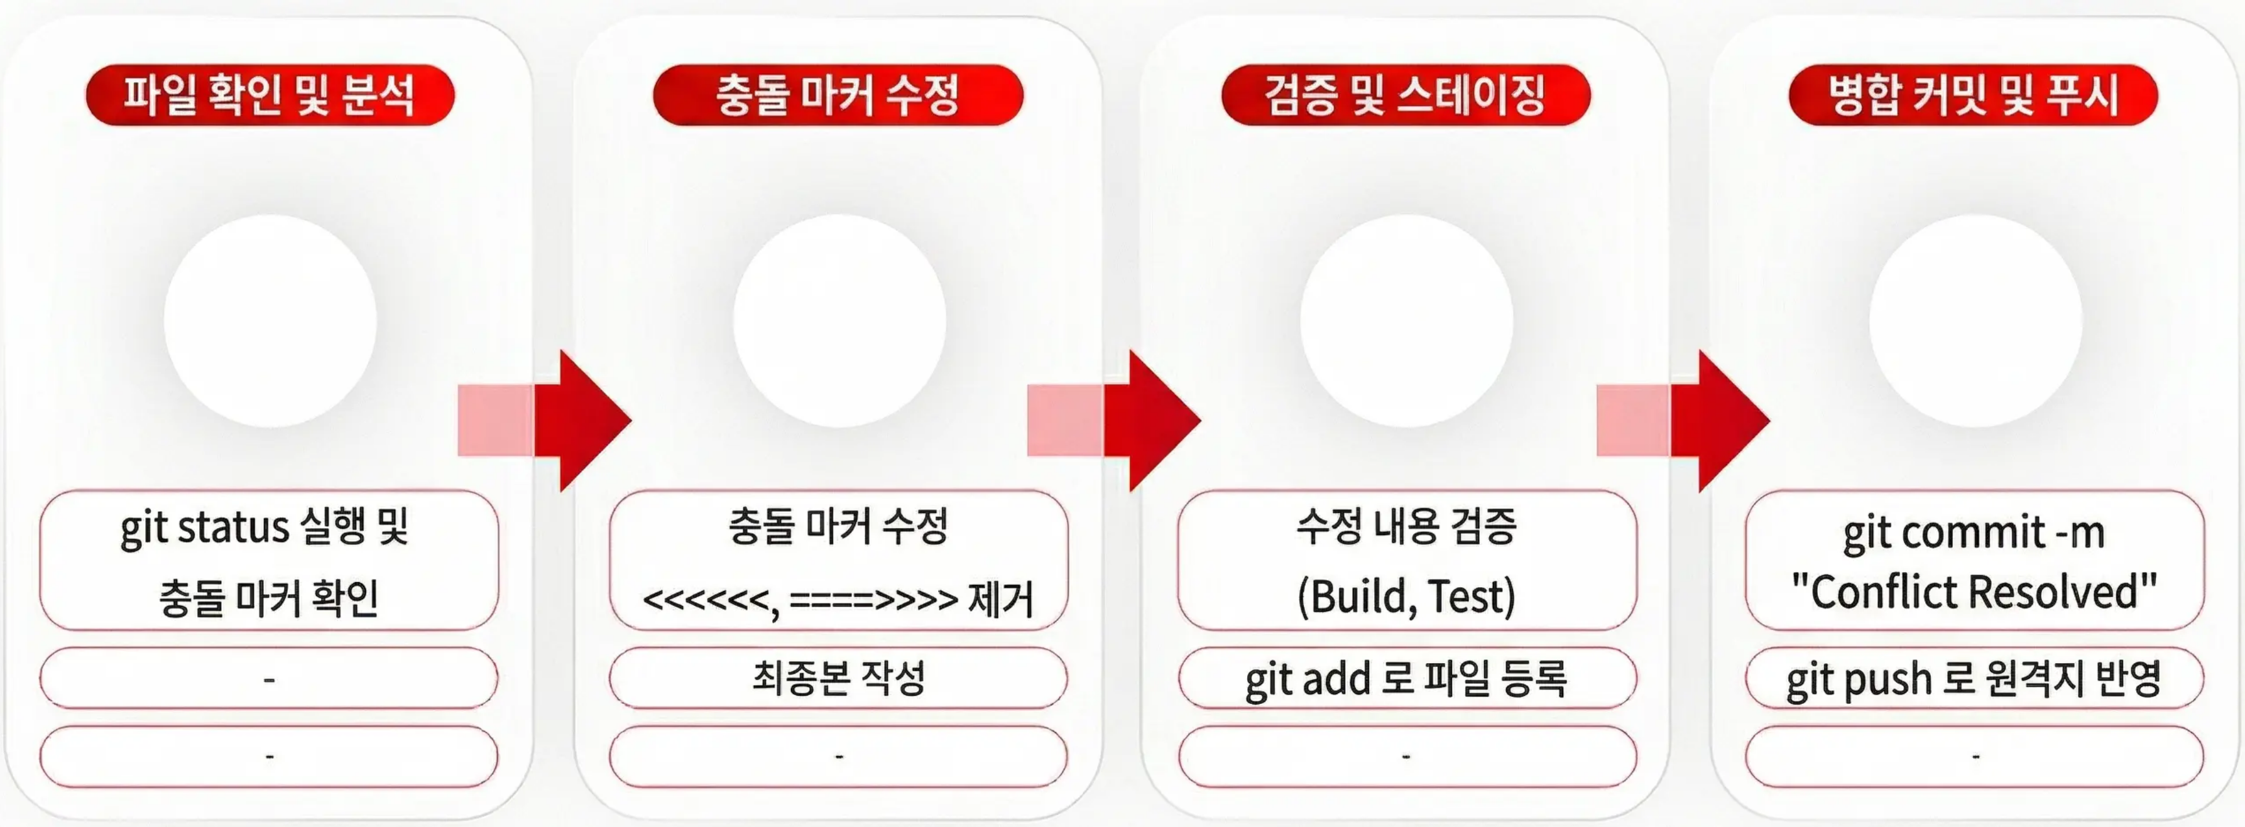



Stage 6: conflict 해결 절차와 검증 순서
You Dream, We Display.
웹티업을 입력해 주세요
헤드라인 / Headline

Slide 8
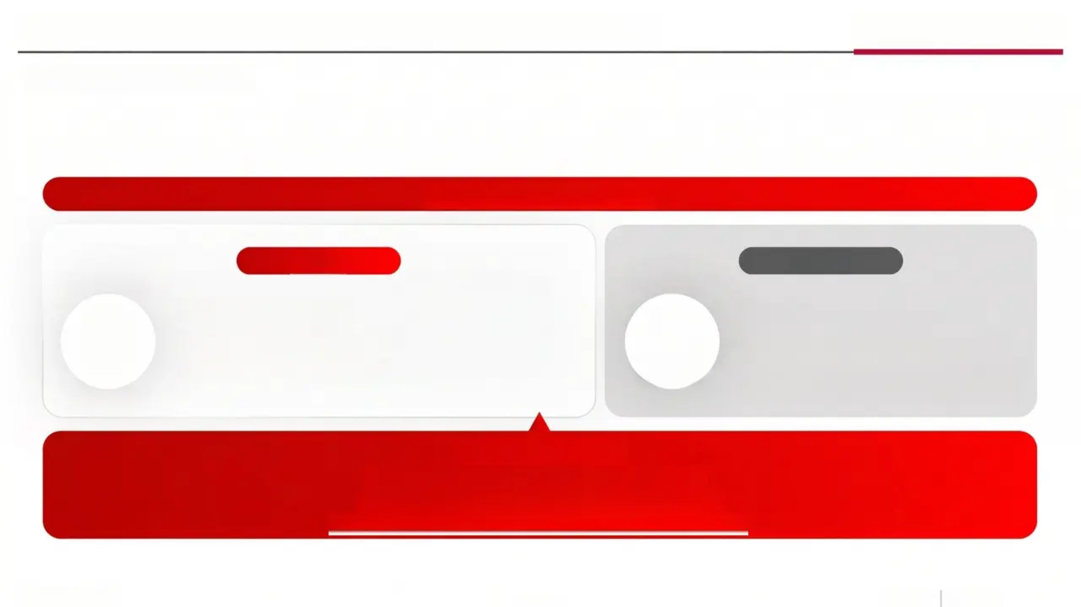





merge conflict와 rebase conflict는 무엇이 다른가
You Dream, We Display.
협티명을 입력해 주세요
상세 비교 및 팀 협업 전략
Merge vs. Rebase 상세 비교
Merge
Rebase
핵심: 단일 해결
핵심: 반복 해결
1) 병합 시 단일 충돌 발생 2) 병합 커밋으로 분기 이력 보존 3) 후속 푸시 시 일반 푸시 가능
1) 각 커밋마다 반복 충돌 가능 2) 커밋을 재작용하여 직선형 이력 유지 3) 후속 푸시 시 강제 푸시 (--force) 필수 (주의)
히스토리 보존
직선형 이력 유지
히스토리 보존
• 공유 브랜치: Merge 활용 (충돌 해결 이력 보존) • 개인 브랜치 정리: Rebase 활용 (커밋 이력 단순화) • 팀 정책 수립: 일관된 병합 전략으로 이력 혼란 및 충돌 방지
LG Display

Slide 9
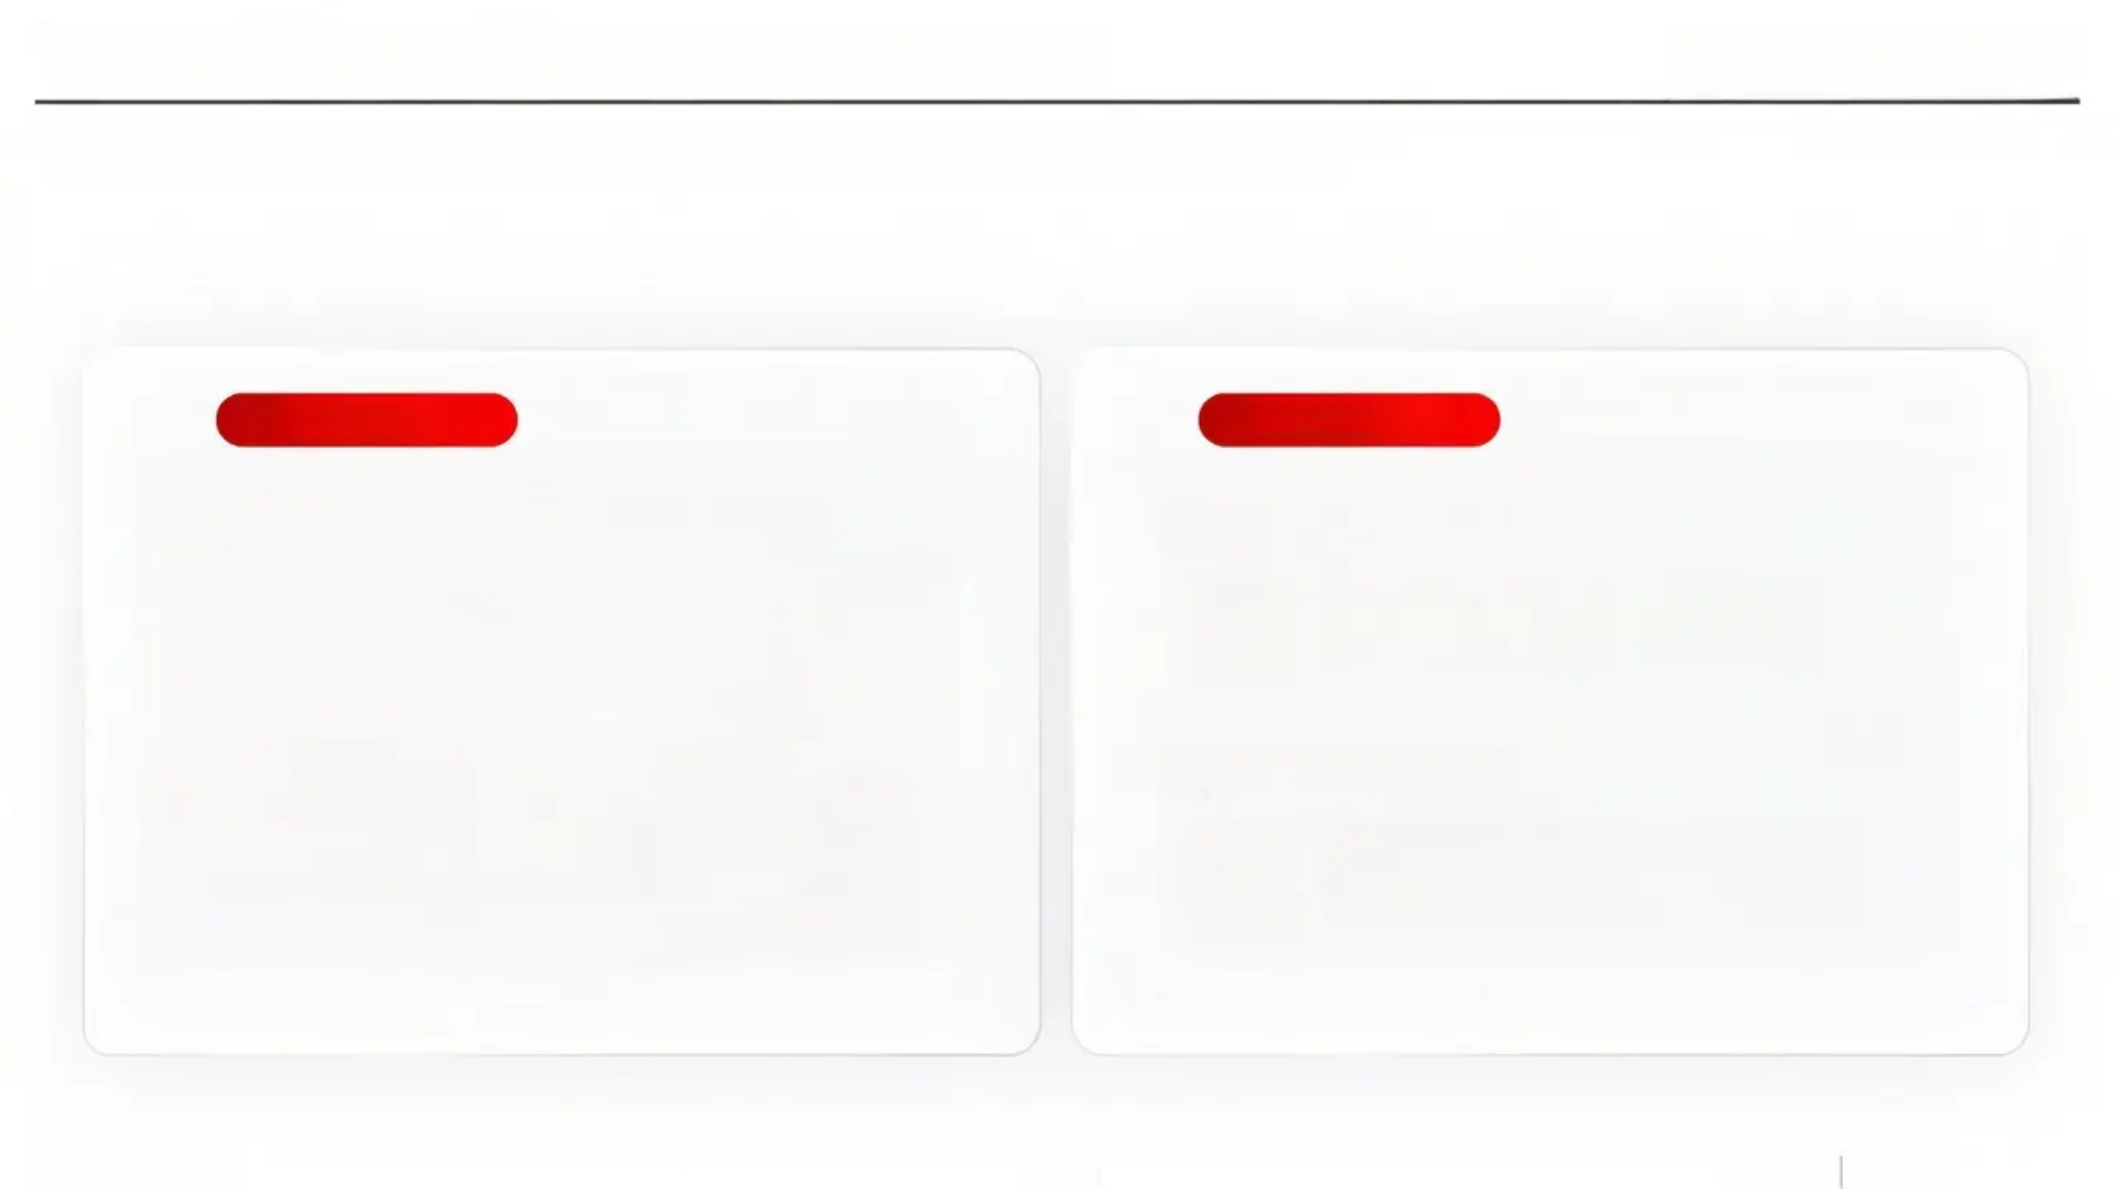
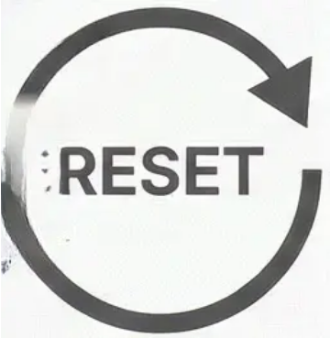


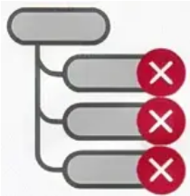



실습: merge / rebase abort는 언제 쓰는가
협티명을 입력해 주세요
You Dream, We Display.
진행 중인 병합/리베이스 작업을 안전하게 중단하고 복원하는 시점 이해
정의 및 목적
주요 사용 시점
• 진행 중인 merge/rebase 작업을 중단하고 이전 상태로 복원하는 명령입니다.
• git merge --abort
• 충돌 해결 방향이 불확실하거나 동료와의 논의가 필요할 때
• 안전한 작업 상태로 돌아가는 현명한 판단 보류의 선택입니다.
RESET
• 핵심 차이: abort는 진행 중 취소 vs rollback은 완료된 결과 되돌림 (예: revert)
• git rebase --abort
• 여러 커밋에서 반복적으로 복잡한 충돌이 발생할 때
abort = 안전한 상태 복원

Slide 10

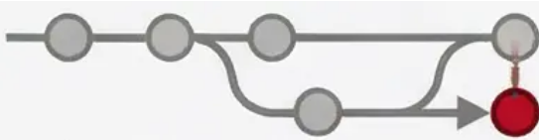


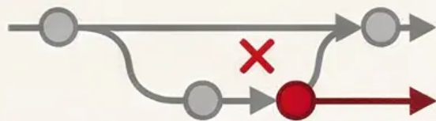
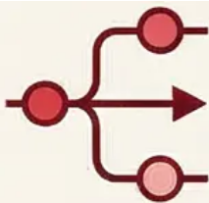





Stage 8: merge 후 문제 발견, 이제 어떻게 되돌릴까
You Dream, We Display.
팀 협업과 장애 복구
병합 장애 시 안전한 롤백을 위한 git revert 원칙과 실행 가이드
1. git revert: 이력 보존형 롤백
협업 중 장애 발생 시 기본 가이드
새로운 커밋으로 변경을 취소하여 기존 이력을 삭제하지 않습니다.
즉각적인 대응
테스터·리뷰 논리 오류 발견 시 신속한 revert 판단이 중요합니다.
2. git reset은 공유 브랜치에서 위험
협업 기준점 유지
이력 강제 삭제로 팀원 로컬 저장소와 동기화 충돌을 유발합니다.
revert는 기존 이력을 보존하여 다른 팀원의 작업 흐름에 혼란을 주지 않습니다.
역할별 책임
3. 병합 커밋 revert 시 -m 1 옵션
Owner 승인, Maintainer 검토, Developer가 직접 revert 수행.
부모 브랜치 기준을 main으로 지정하여 안전하게 되돌립니다.
git revert -m 1

Slide 11
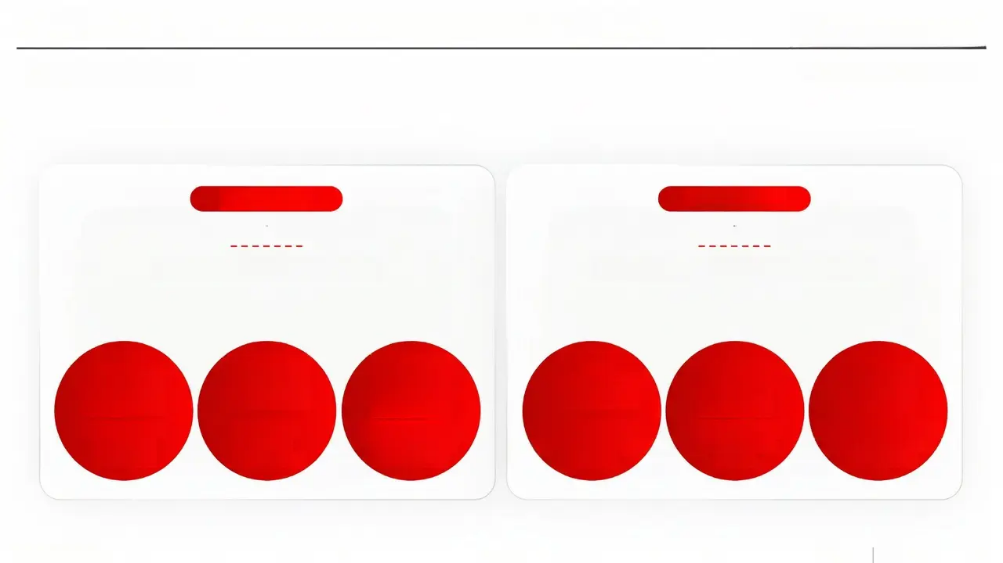










페이지 제목 / 왜 reset --hard를 기본 복구로 가치지 않는가
You Dream, We Display.
협터영을 입력해 주세요
헤드라인 / Headline
CH06: 충돌 해결과 복구 실습
협업 시 위험성
올바른 복구 전략
협업 시 리셋은 연구적인 문제 유발
협업은 Revert 기반, Reset은 로컬로 제한
이력 연구 삭제
동기화 불균
팀원 작업 강제 유실
Revert 전략 사용
기록 및 감사 보존
Reset: 로컬 전용 제한
LG Display
| PUBLIC |

Slide 12
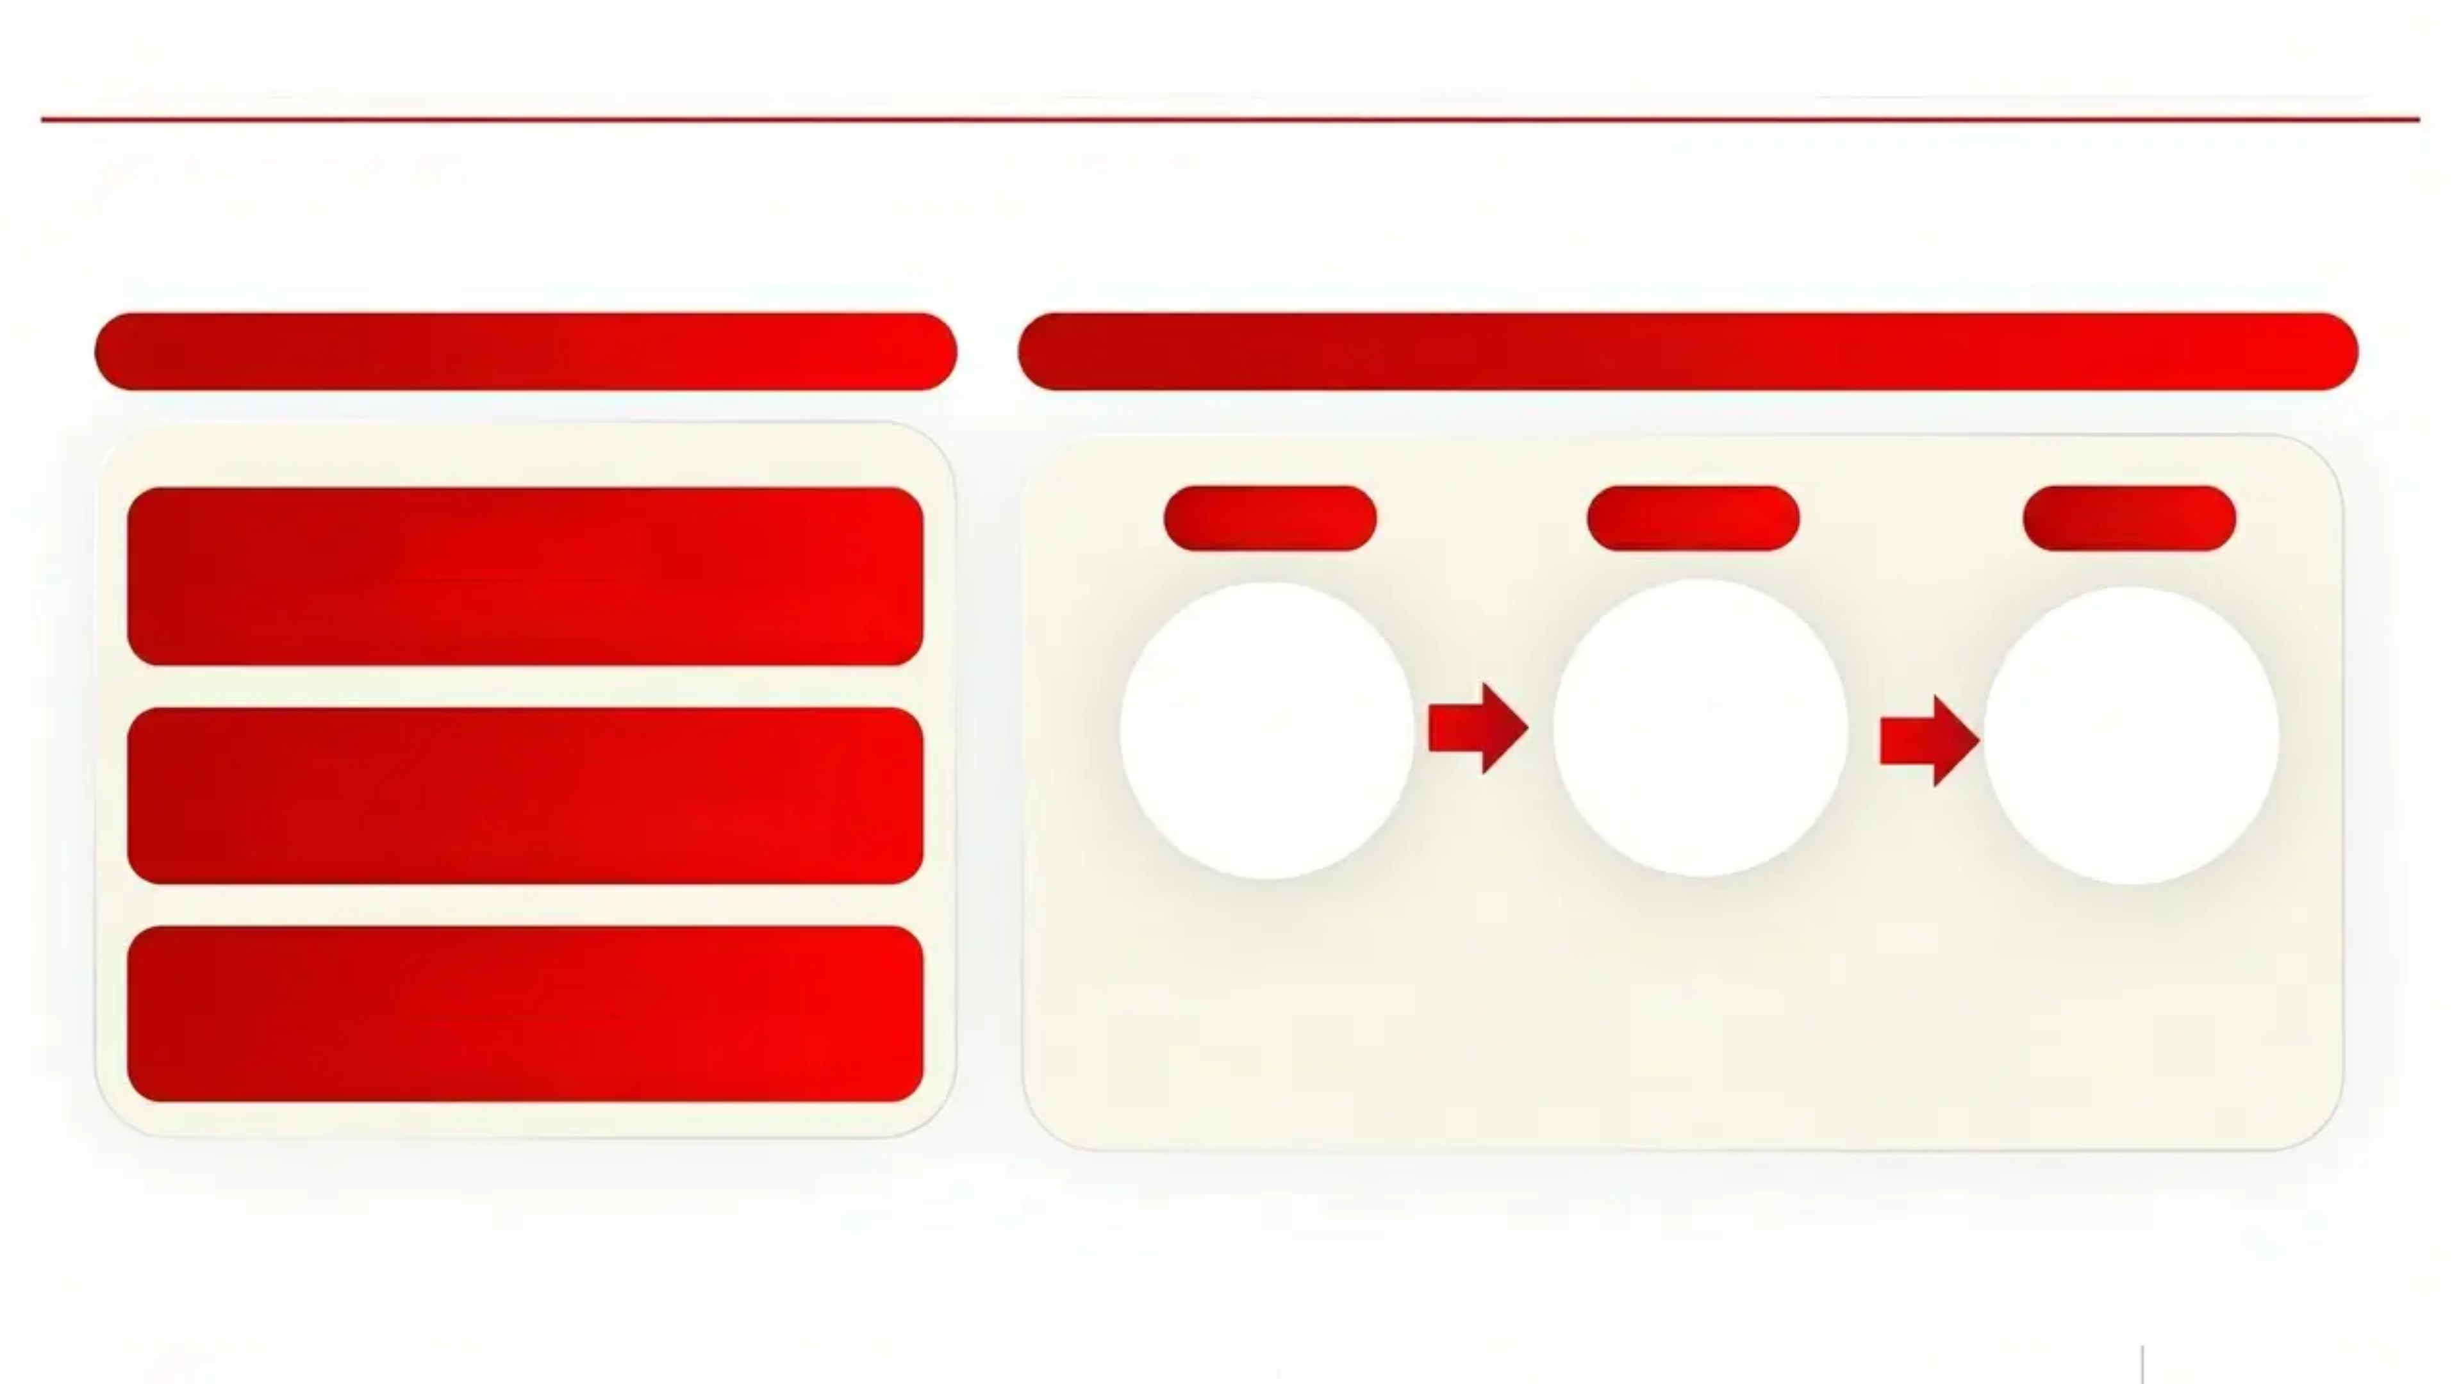



conflict가 자주 나는 진짜 원인과 예방 규칙 / Causes and Prevention Rules for Frequent Conflicts
You Dream, We Display.
협업 안정성 강화 전략 / Collaborative Stability Enhancement Strategy
충돌의 주요 원인
예방 및 해결 규칙
오래된 브랜치
단기 브랜치
잦은 동기화
지속적 MR
단기 브랜치
잦은 동기화
지속적 MR
큰 Merge Request
장기 실행 MR
[작은 단위 브랜치 유지]
[main 자주 pull]
[작업 단위 MR 생성]
[충돌 범위 최소화]
[격차 최소화]
[빠른 병합 유도]

Slide 13
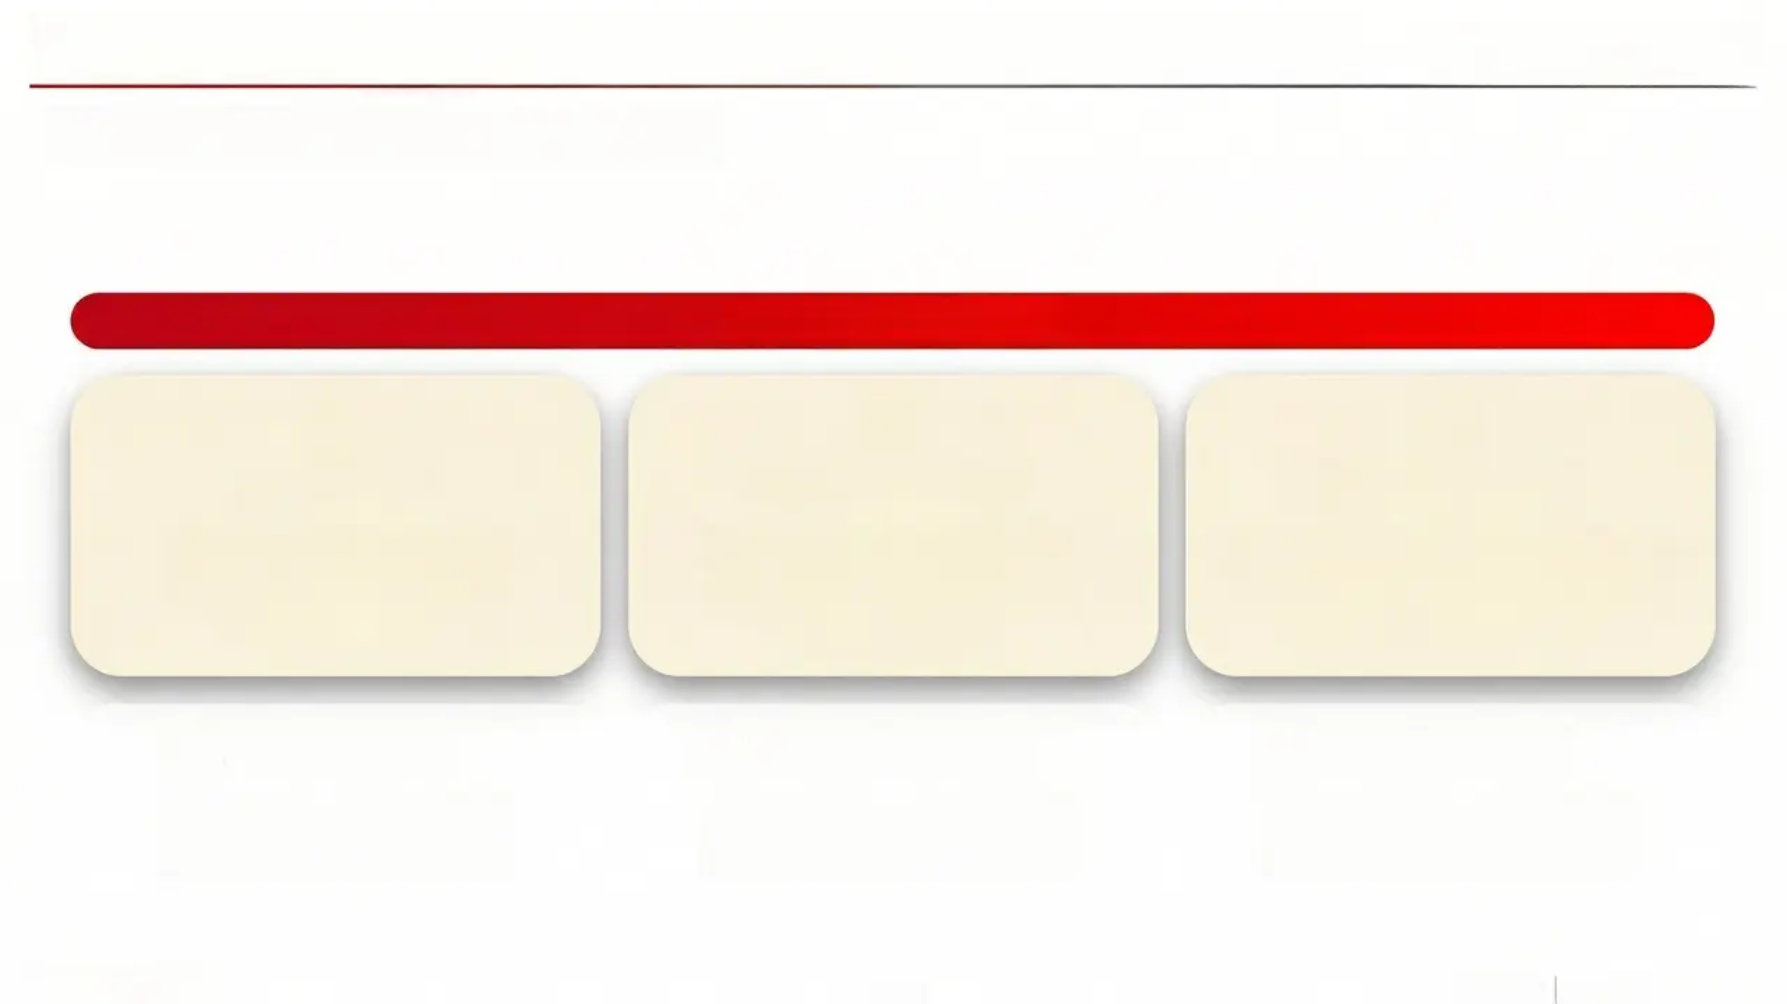









retrospective 질문과 역할별 플레이북 / Retrospective Questions
CH06 팀 협업 실습
You Dream, We Display.
협업 성찰과 플레이북 적용
Owner 회고
Maintainer 회고
Developer 회고
병합·클백 허용 시점을 올바르게 판단했는가?
작업 분해와 병합 순서 설계가 충동을 줄였는가?
브랜치·커밋·충돌 해결 전 과정을 스스로 수행했는가?
의미 충돌 점검
플레이북 핵심 원칙
학습 완료 기준
텍스트 충돌 해결 후 논리적 오류가 남지 않았는가?
revert를 기본 클백 전략으로 팀 전체가 공유했는가?
역할별 판단 기준을 설명하고 다음 협업에 적용 가능한가?

Slide 14

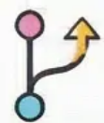


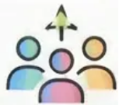





오늘의 lab 산출물과 위험 관리 관점 정리
You Dream, We Display.
실습 최종 산출물 및 위험 관리 역량 점검
브랜치 및 MR 산출물 확인
총들 해결 기록 보존
feature 브랜치, 코밋 이력, MR 생성·승인 기록이 남아 있는지 점검
총들 마커 제거 및 병합 코밋 메시지로 해결 근거가 추적 가능한지 확인
콜백 판단 기준 문서화
역할별 책임 이력 점검
revert 실행 시점·사유·담당자를 코밋 메시지와 MR 설명에 명시했는지 검토
Owner 승인, Maintainer 리뷰, Developer 수행 기록이 GitLab에 남아 있는지 확인
운영적 재현성 검증
위험 관리 능력 최종 점검
동일 시나리오를 다시 실행해도 같은 결과로 재현 가능한지 팀 단위로 점검
abort·revert·reset 사용 기준을 팀원 모두가 설명할 수 있는지 확인

Slide 15
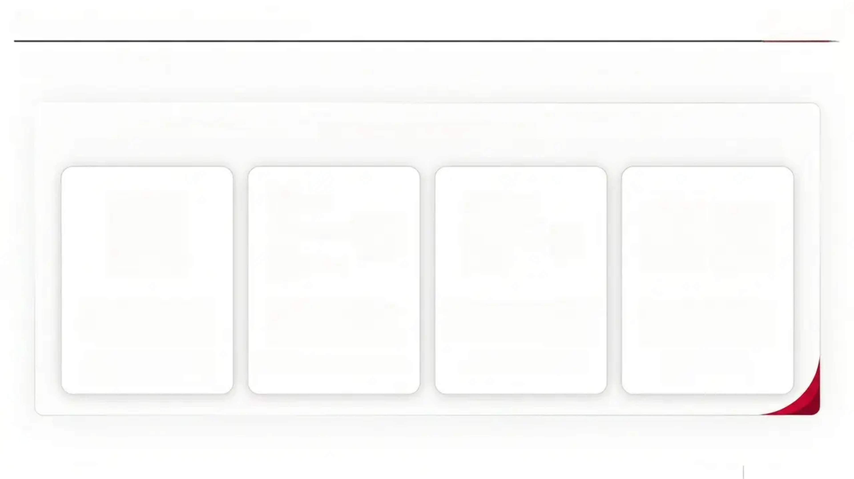












CH06 요약 / CH06 Summary
You Dream, We Display.
충돌은 해결보다 운영 방식이 더 중요하다 / Collaboration is more critical than conflict resolution
핵심 메시지 / Key Takeaways
Owner
git tree
commit
Maintainer
reverted
Developer
충돌의 본질: 협업 프로세스 설계
역할별 책임 분리로 품질 확보
공유 브랜치 복구 원칙: revert 우선
논리 무결성 검증 및 CI/CD 연결
기술 문제가 아닌 작업 분해·병합 순서 정의
판단 기준 명확화로 품질 보장
이력 보존 및 reset 사용 지양
의미 충돌 방지 및 운영 성숙도 제고

